Slide 1
두 가지 종류의 근심
Two Kinds of Worries
(Godly Grief vs. Worldly Grief)
מְקוֹר מַיִם חַיִּים
ἡ πηγή ὕδατος ζωῆς
The Spring of Living Water
생명수 샘 生命水的泉源
La Fuente de Agua Viva
La Source d'Eau Vive
Die Quelle Lebendigen Wassers
Fonte de Água Viva
‎ يَنْبُوعَ الْمِيَاهِ الْحَيَّةِ،
~yYI©x; ~yIm:å ŸrAqåm. Wbøz>[' yti’ao yMi_[; hf'ä[' tA[ßr" ~yIT:ïv.-yKi( `~yIM")h; WlkiÞy"-al{ rv<ïa] ~yrIêB'v.nI ‘troaBo tArêaBo ‘~h,l' bcoÜx.l;
Jeremiah 2:13 My people have committed two sins: They have forsaken me, the spring of living water, and have dug their own cisterns, broken cisterns that cannot hold water.
김 경 래, Ph.D. 1995
(Hebrew University of Jerusalem)

Slide 2
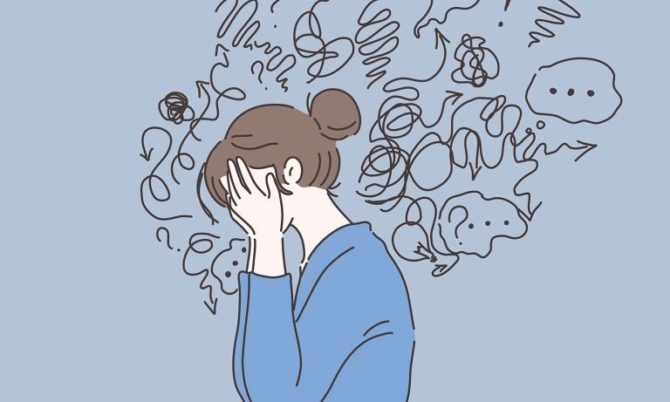
근심과 염려로 가득찬 인생
-의식주 문제를 위한 근심과 염려
-건강 또는 목숨과 관련된 근심과 염려
-가족을 비롯 모든 관계에 따른 근심과 염려
-알지 못하는 미래에 대한 염려, 걱정, 불안
-낙관적인 (긍정적인) 반응/생각
-비관적인 (부정적인) 반응/생각
Philippians 4:6. 아무 것도 염려하지 말고 오직 모든 일에 기도와 간구로,
너희 구할 것을 감사함으로 하나님께 아뢰라. (μεριμνάω)
*The Greek verb μεριμνάω (care for, be concerned about; be anxious, be overly concerned about, be worried about) occurs 19 times in the NT. (Matthew 6:25, 27, 28, 31, 34<2>; 10:19; Luke 10:41; 12:11, 22, 25, 26; 1 Corinthians 7:32, 33, 34<2x>; 12:25; Philippians 2:20; 4:6)

Slide 3
근심과 염려로 가득찬 인생 (의식주 문제)
마태 6:25-34. 25 그러므로 내가 너희에게 이르노니, 목숨을
위하여 무엇을 먹을까 무엇을 마실까 몸을 위하여 무엇을
입을까 염려하지 말라. 목숨이 음식보다 중하지 아니하며
몸이 의복보다 중하지 아니하냐. …….. 27 너희 중에 누가 염려함으로 그 키를 한 자라도 더할 수 있겠느냐. 28 또 너희가 어찌 의복을 위하여 염려하느냐. ……. 31 그러므로 염려하여 이르기를 무엇을 먹을까 무엇을 마실까 무엇을 입을까 하지 말라 ……. 34 그러므로 내일 일을 위하여 염려하지 말라. 내일 일은 내일 염려할 것이요, 한 날의 괴로움은 그 날로 족하니라.
*The Greek μεριμνάω (be anxious, be overly concerned about, be worried about)
-Total 19 times in the NT
-의식주 문제: about 10 times (Matthew 6:25, 27, 28, 31, 34<2> = Luke 12:22, 25, 26)
-가족을 비롯 관계에 따른 염려: about 5 times (1 Corinthians 7:32, 33, 34<2x>; 12:25)

Slide 4
염려와 근심으로 가득찬 인생 (가족을 비롯 관계 문제)
고전7:32-34. 32 너희가 염려없기를 원하노라 장가 가지
않은 자는 주의 일을 염려하여 어찌하여야 주를 기쁘시게
할까 하되, 33 장가 간 자는 세상 일을 염려하여 어찌하여야
아내를 기쁘게 할까 하여, 34 마음이 갈라지며 시집 가지 않은
자와 처녀는 주의 일을 염려하여 몸과 영을 다 거룩하게 하려 하되,
시집 간 자는 세상 일을 염려하여 어찌하여야 남편을 기쁘게 할까 하느니라.
*The Greek μεριμνάω (be anxious, be overly concerned about, be worried about)
-Total 19 times in the NT
-가족을 비롯 관계에 따른 염려: about 5 times (1 Corinthians 7:32, 33, 34<2x>; 12:25)
-의식주 문제: about 10 times (Matthew 6:25, 27, 28, 31, 34<2> = Luke 12:22, 25, 26)
*나이, 지식, 경험, 지위, 재산 등이 근심걱정을 줄여주지 못함.

Slide 5
두 가지 근심 (하나님의 뜻대로 하는 근심 & 세상 근심)
고후7:8-11. 8 그러므로 내가 편지로 너희를 근심하게 한 것을 후회
하였으나 지금은 후회하지 아니함은 그 편지가 너희로 잠시만 근심
하게 한 줄을 앎이라. 9 내가 지금 기뻐함은 너희로 근심하게 한
까닭이 아니요 도리어 너희가 근심함으로 회개함에 이른 까닭이라 너희가 하나님의 뜻대로 근심하게 된 것은 우리에게서 아무 해도 받지 않게 하려 함이라. 10 하나님의 뜻대로 하는 근심은 후회할 것이 없는 구원에 이르게 하는 회개를 이루는 것이요 세상 근심은 사망을 이루는 것이니라. 11 보라 하나님의 뜻대로 하게 된 이 근심이 너희로 얼마나 간절하게 하며 얼마나 변증하게 하며 얼마나 분하게 하며 얼마나 두렵게 하며 얼마나 사모하게 하며 얼마나 열심 있게 하며 얼마나 벌하게 하였는가. ……….
*The verb λυπέω (active cause pain, grieve, make sad; passive be sad, be sorrowful):
12 times in 2 Corinthians (2:2[2x], 4, 5[2x]; 6:10; 7:8[2x], 9[3], 11) / (26 times in the NT)
*The noun λύπη (pain, suffering, distress; sorrow, grief, sadness, anxiety)
6 times in 2 Corinthians (2:1, 3, 7; 7:10[2x]; 9:7) / (16 times in the NT)

Slide 6
하나님의 뜻대로 하는 근심 (Grief, Sorrow)
고후7:8-11. 8 그러므로 내가 편지로 너희를 근심하게 한 것을
후회하였으나 지금은 후회하지 아니함은 그 편지가 너희로 잠시만
근심하게 한 줄을 앎이라. 9 내가 지금 기뻐함은 너희로 근심하게 한
까닭이 아니요 도리어 너희가 근심함으로 회개함에 이른 까닭이라 너희가 하나님의 뜻대로 근심하게 된 것은 우리에게서 아무 해도 받지 않게 하려 함이라. 10 하나님의 뜻대로 하는 근심은 후회할 것이 없는 구원에 이르게 하는 회개를 이루는 것이요 세상 근심은 사망을 이루는 것이니라. 11 보라 하나님의 뜻대로 하게 된 이 근심이 너희로 얼마나 간절하게 하며 얼마나 변증하게 하며 얼마나 분하게 하며 얼마나 두렵게 하며 얼마나 사모하게 하며 얼마나 열심 있게 하며 얼마나 벌하게 하였는가.
-회개하게
-구원에 이르게 하며 (κατεργάζομαι work out, produce)
-간절하게, ……. 사모하게, 열심 있게 ……. (κατεργάζομαι work out, produce)
*이 모든 일은 성령님께서 하나님 말씀을 가지고 이루시는 (κατεργάζομαι) 것임

Slide 7
두 가지 근심(grief, sorrow)의 몇 가지 예
1. 하나님의 뜻대로 하는 근심 (godly sorrow)
-다윗 (시편32:3-5) 3 내가 입을 열지 아니할 때에 종일 신음하므로
내 뼈가 쇠하였도다. 4 주의 손이 주야로 나를 누르시오니 내 진액이
빠져서 여름 가뭄에 마름 같이 되었나이다 (셀라). 5 내가 이르기를
내 허물을 여호와께 자복하리라 하고 주께 내 죄를 아뢰고 내 죄악을 숨기지 아니하였더니 곧 주께서 내 죄악을 사하셨나이다 (셀라).
-베드로 (마태26:75) 이에 베드로가 예수의 말씀에 닭 울기 전에 네가 세 번 나를 부인하리라 하심이 생각나서 밖에 나가서 심히 통곡하니라.
2. 세상 근심 (worldly sorrow)
-에서 (히12:16-17) 음행하는 자와 혹 한 그릇 음식을 위하여 장자의 명분을 판 에서와 같이 망령된 자가 없도록 살피라. 너희가 아는 바와 같이 그가 그 후에 축복을 이어받으려고 눈물을 흘리며 구하되 버린 바가 되어 회개할 기회를 얻지 못하였느니라.
-유다 (마태27:3-5) 그 때에 예수를 판 유다가 그의 정죄됨을 보고 스스로 뉘우쳐 …… 내가 무죄한 피를 팔고 죄를 범하였도다 하니, 그들이 이르되 그것이 우리에게 무슨 상관이냐 네가 당하라 하거늘, 유다가 은을 성소에 던져 넣고 물러가서 스스로 목매어 죽은지라.

Slide 8
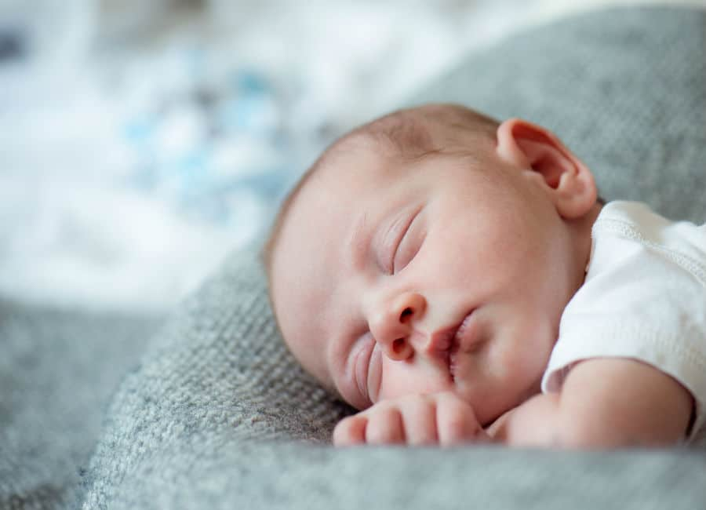
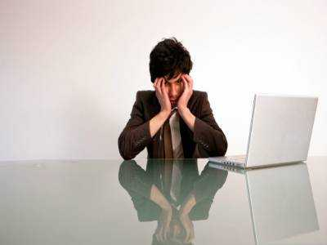
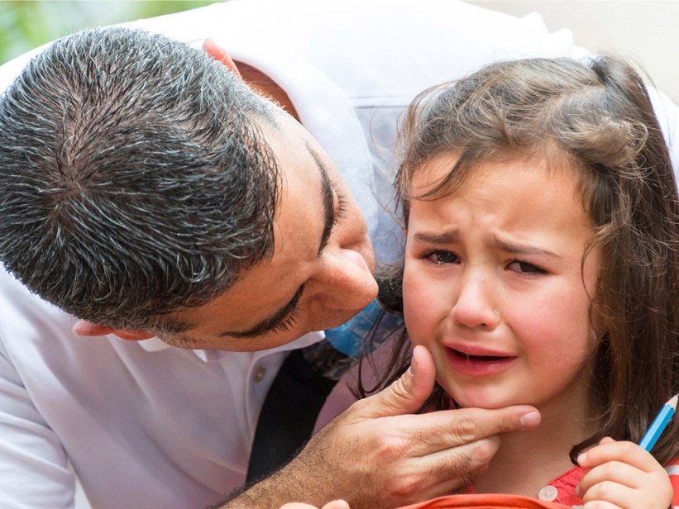
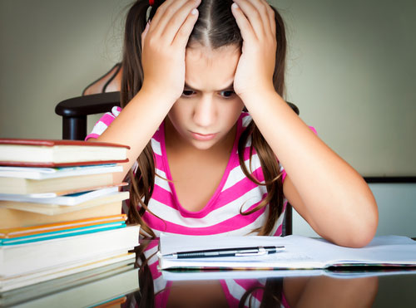
근심 걱정 가득하여 한숨짓는 아기를 보았나요?
Philippians 4:6
아무 것도 염려하지 말고 오직 모든 일에 기도와 간구로, 너희 구할 것을 감사함으로 하나님께 아뢰라.

Slide 9
민수기 6:24-26
여호와는 네게 복을 주시고 너를 지키시기를 원하며, 여호와는 그의 얼굴을 네게 비추사 은혜 베푸시기를 원하며, 여호와는 그 얼굴을 네게로 향하여 드사 평강 주시기를 원하노라 할지니라 하라.
‎ יְבָרֶכְךָ יְהוָה וְיִשְׁמְרֶךָ׃ Numbers 6:24-26
יָאֵר יְהוָה פָּנָיו אֵלֶיךָ וִיחֻנֶּךָּ׃
‎יִשָּׂא יְהוָה פָּנָיו אֵלֶיךָ וְיָשֵׂם לְךָ שָׁלוֹם׃

